Slide 1
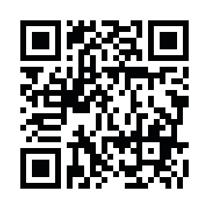
Preview
本授業のサポートページ
QRコードのリンク先からご覧いただけます
もしかしたらこのページに授業スライドを置いているかもしれません

Slide 2
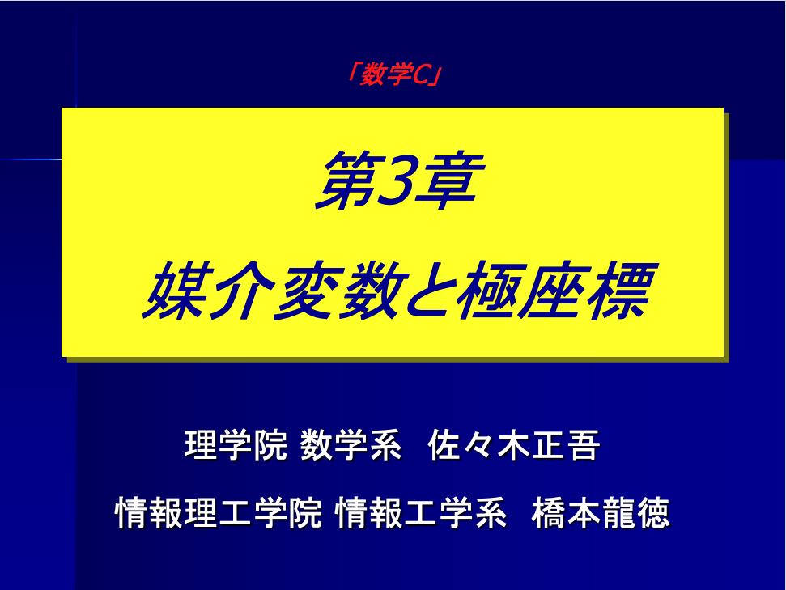

Slide 3
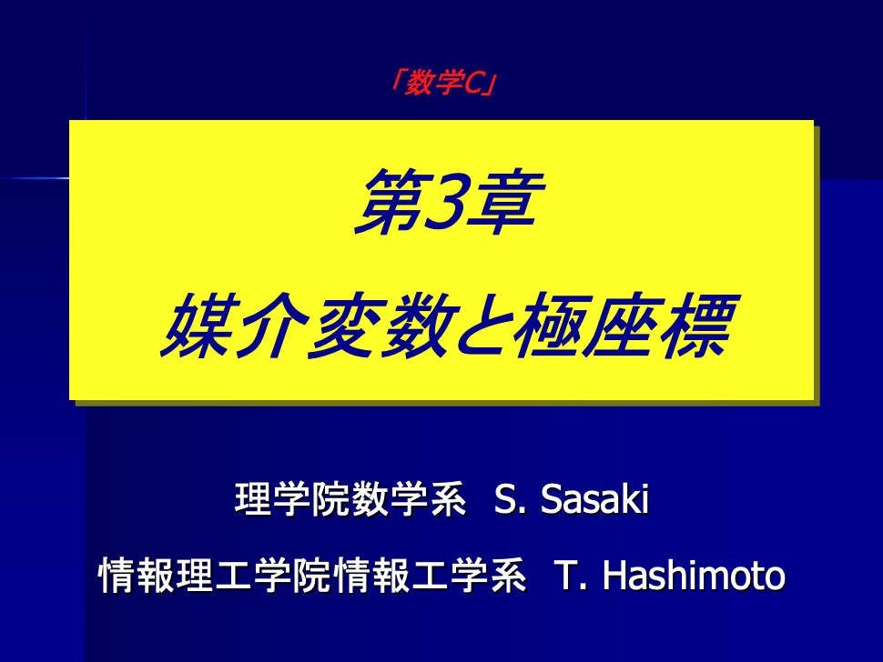

Slide 4
媒介変数表示と極座標
第3章 「式と曲線」
数学系 佐々木正吾
情報工学系 橋本龍徳

Slide 5
目次
本時の目標
復習１／媒介変数表示
復習2／極形式
極座標と直交座標
極方程式とそれによって表される図形
まとめ

Slide 6

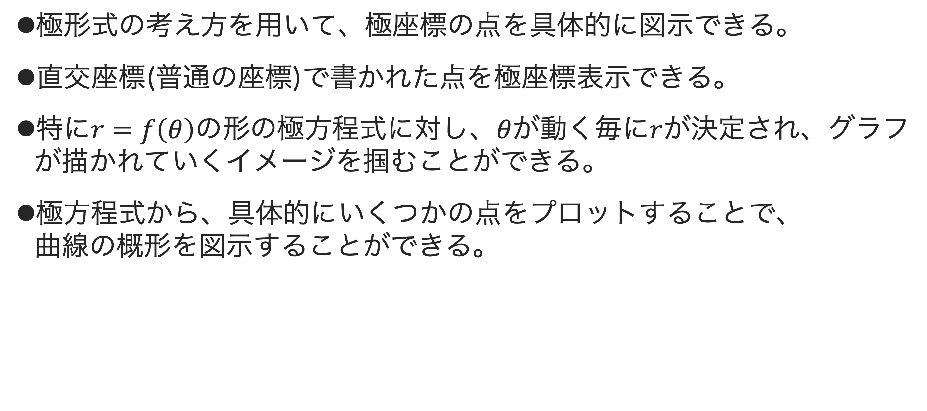
授業の目標
極形式の考え方を用いて、極座標の点を具体的に図示できる。
直交座標(普通の座標)で書かれた点を極座標表示できる。
特に$r=f\left(θ\right)$の形の極方程式に対し、$θ$が動く毎に$r$が決定され、グラフが描かれていくイメージを掴むことができる。
極方程式から、具体的にいくつかの点をプロットすることで、 曲線の概形を図示することができる。

Slide 7
復習

Slide 8
極形式
本時に扱う極座標は本質的に極形式と同じ
複素数 を考える
に対応する複素数平面上の点をP
実軸の正の方向とのなす角を
点Pは次のように書ける。
これを極形式と言った。

Slide 9
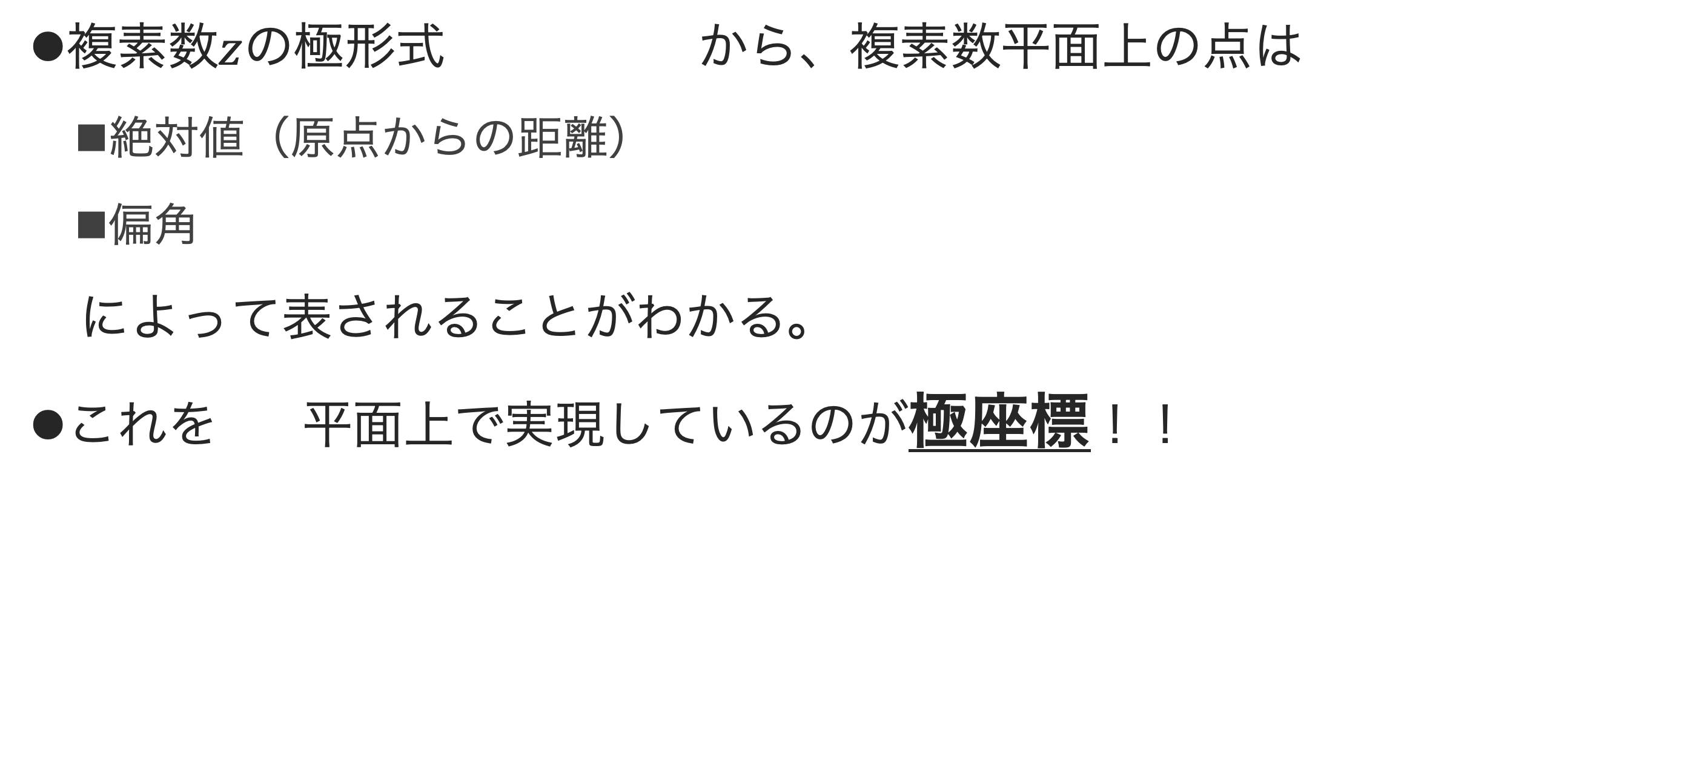
極形式と極座標
複素数$z$の極形式 から、複素数平面上の点は
絶対値（原点からの距離）
偏角
によって表されることがわかる。
これを 平面上で実現しているのが極座標！！

Slide 10
ICT技術を活用した学び
自分自身の学習の履歴を蓄積
模試などの問題の正誤
得意な分野、不得意な分野 など
学習の履歴に基づいて自分自身に「最適な」問題や指導法を提示する システム等の開発
AIなどを活用して、自分の苦手な問題を克服しやすい問題を提示する、など
インターネットでの検索履歴に基づく広告表示や、Twitter(X)のタイムラインでの表示内容など

Slide 11
個別最適な学び
文部科学省の中央教育審議会答申には次の主張がある
「ICT の活用と少人数によるきめ細かな指導体制の整備により，『個に応じた指導』を学習者視点から整理した概念である『個別最適な学び』と，これまでも『日本型学校教育』において重視されてきた，『協働的な学び』とを一体的に充実することを目指している。」（2021年中教審答申）
一人ひとりの特性に応じた学習支援体制が必要
「アダプティブラーニング」（適応学習）の登場
学習の履歴を駆使して、1人ひとりの能力や習熟度に応じて個別最適化された学習を行う方法

Slide 12
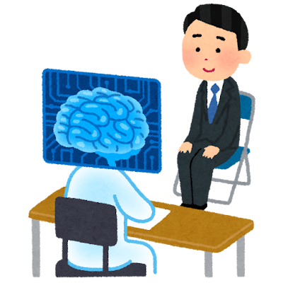
アダプティブラーニング
学習の履歴を駆使して、1人ひとりの能力や習熟度に応じて個別最適化された学習を行う
一人一人に違う課題や授業動画を提供
個別の進度に合わせた成績評価も可能
実例
Classi （ベネッセ）
Qubena（Digital School Compass）
navima（TOPPAN）
すららネット

Slide 13
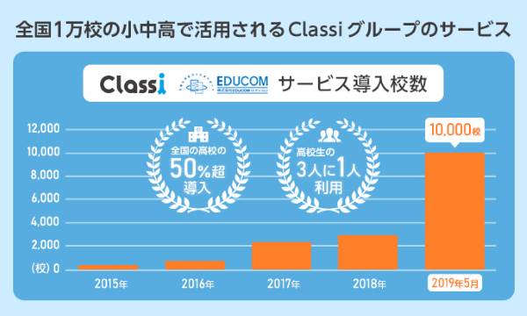
例えばClassiでは
導入数増加
導入形態
学校ごとの導入
個人利用

Slide 14
Classiのシステム
Classiの公式HPでの説明
教育 AI・学習記録データを活用しながら、主体的かつ個別最適な学習を実現していきます。
授業の進度に合わせた効果的な学習を実現することができます。AIのサポートにより、一人ひとりの理解レベルに合わせた復習を行うことで、先生も生徒も自信を持って次の単元に進むことが可能となります。
疑問点
どんなデータを記録して、どう活用してゆくのか？
AIが最適なものを提案できるのか？

Slide 15
検討する課題
AIなどを使用した個別最適化学習は有用なのか？
本当にAIが正しく適応してくれるのか？
個人情報などのセキュリティ面から見ても、有用か？
今回の授業では、この個別最適化学習を
短期的に宿題にのみ利用する
短期的な補習に利用する
という二つの観点から検討

Slide 16
問題解決の流れ

Slide 17
問題解決の流れの復習＠マイナンバー
マイナンバー制度のリスクについて 情報モラル・情報の管理方法の良さを考える
・戸籍などの情報のみマイナンバーで管理
・外部のサービス（保険証）とも連携する
いくつも連携するのはDBの観点から安全なのか検討したり、法的には問題ないのかを検証
戸籍などの情報のみマイナンバーで管理して、 他のものは別の独立したDBを使って管理する
デジタル化を進める意義とそれによるトレードオフを明確化して説明する
別の代替案がなかったか、より良い情報が 得られそうになかったか検討して改善を考える

Slide 18
問題解決の流れ（縦糸・横糸モデル）の縦糸
目標設定過程
問題を分析し、目標と制約条件を整理
代替案発想過程
設定した目標を達成できそうな方法を発想する
合理的判断過程
負の影響も踏まえ、その方法を改善する
最適解導出過程
条件を満たす方法の中から最適なものを選ぶ
合意形成過程
最適解を説明し関係者の意思決定を求める
振り返り過程
一連の活動を振り返り改善する

Slide 19
問題解決の流れ（縦糸・横糸モデル）の横糸
収集
必要な情報を集める
処理
集めた情報から必要な情報を 取り出し分析する
まとめ・表現
収集・処理した情報から分かったことをまとめてアウトプットする

Slide 20
問題解決の流れ（縦糸・横糸モデル）
目標設定過程
収集
処理
まとめ 表現
代替案発想過程
合理的判断過程
最適解導出過程
合意形成過程
振り返り過程

Slide 21

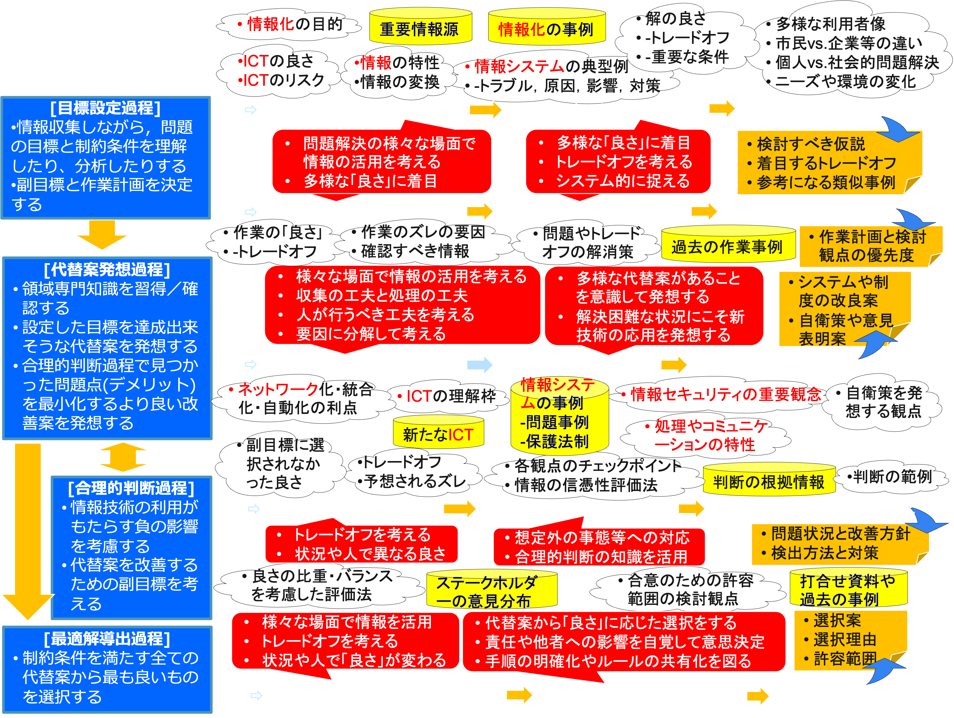
問題解決の縦糸横糸モデル

Slide 22
問題解決 – 個別最適化学習

Slide 23
問題解決の流れ（縦糸・横糸モデル）の縦糸
目標設定過程
問題を分析し、目標と制約条件を整理
代替案発想過程
設定した目標を達成できそうな方法を発想する
合理的判断過程
負の影響も踏まえ、その方法を改善する
最適解導出過程
条件を満たす方法の中から最適なものを選ぶ
合意形成過程
最適解を説明し関係者の意思決定を求める
振り返り過程
一連の活動を振り返り改善する

Slide 24
目標設定過程／問題解決の評価基準
「個別最適な学び」を提供する方法
AIを用いた個別最適化学習（アダプティブラーニング）
短期的な利用
夏休み期間中のみの利用に限定し、自分の学習の履歴としては前の学期の成績だけ

Slide 25
目標設定過程／問題解決の評価基準
「個別最適な学び」を提供する方法
AIを用いた個別最適化学習（アダプティブラーニング）
短期的な利用
夏休み期間中のみの利用に限定し、自分の学習の履歴としては前の学期の成績だけ
目標とすること
個別最適な学びが実現されていること
セキュリティ的に安心して利用できるサービスであること
その学習を評価改善しながら利用できること

Slide 26
問題解決の流れ（縦糸・横糸モデル）の縦糸
目標設定過程
問題を分析し、目標と制約条件を整理
代替案発想過程
設定した目標を達成できそうな方法を発想する
合理的判断過程
負の影響も踏まえ、その方法を改善する
最適解導出過程
条件を満たす方法の中から最適なものを選ぶ
合意形成過程
最適解を説明し関係者の意思決定を求める
振り返り過程
一連の活動を振り返り改善する

Slide 27
代替案発想過程
今回は次の二つの代替案を考える
AIを使った個別最適化学習システム
AIが一人ひとりの勉強の履歴を学習してそれに合わせた指導を行うシステム
学習に使うのは自分の模試の成績や、高校の成績など
先生の介入はない
AIを使わない従来のアルゴリズムベース（ルールベースAI）による 学習支援システム
間違えた問題が解けるようになるまで表示されたり、問題の出題がランダムになったりするもの
教師が確認しながら進め方を選べる

Slide 28
情報Iで学んだ知識の確認

Slide 29
AIとは
与えられた入力に対して、尤もらしい出力を出すもの
AIの種類
もしかしたらここに文字が書かれているかもしれないと思って、PDF上を ドラッグしてみたそこのあなた、残念！
そんなことを試す人がいることなど、お見通しさ！www
作っている側も、自分だったらこういうことするからな〜と思いながらいろんな対策を練っているのだよ！ はっはっは！
昨今はこれをAIとして定義することもある（情報処理学会）

Slide 30
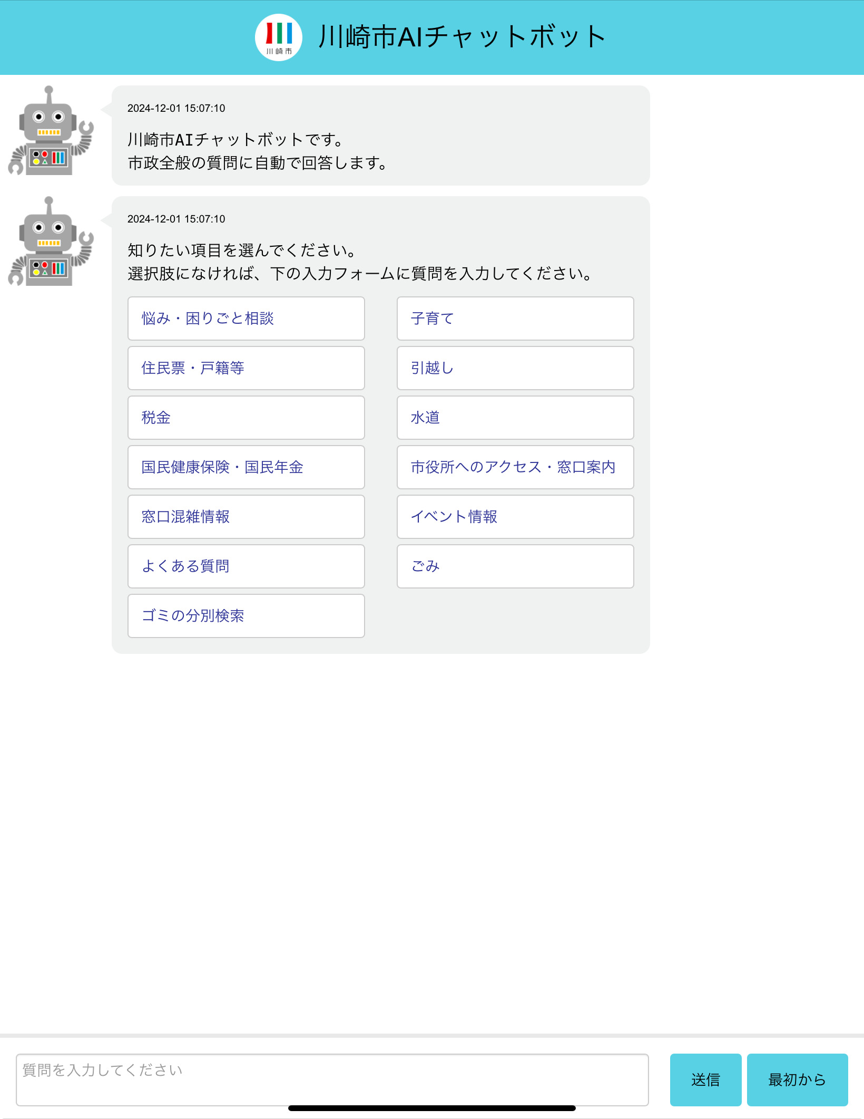
AIとは
与えられた入力に対して、尤もらしい出力を出すもの
AIの種類
ルールベースAI／人間が書いた指示（アルゴリズム） の通りに駆動するAI。if – then – elseのAIとも。
イメージはチャットボットなど
機械学習型AI／学習データなどを使って、機械が自ら 学習するするAI
昨今はこれをAIとして定義することもある（情報処理学会）
生成AI／テキストなどの入力に対してテキストや 画像などのメディアでの出力を行うAI
ルールベースAIの例
川崎市のチャットボット

Slide 31
機械学習AIの仕組み
入力に対して、いろいろな計算を施して何かしらの出力を返す
二つのフェーズ
推論フェーズ／入力に対して出力を計算する流れ
学習フェーズ／ 求める出力を出せるように、たくさんのデータを与えてAIの中の関数をチューニングする流れ

Slide 32
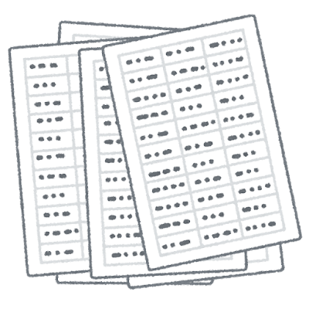
機械学習AIの仕組み（生成AI）
入力されたデータを変換し入力として与える
入力値
入力されるデータ
機械が読める データに変換

Slide 33
機械学習AIの仕組み（生成AI）
入力されたデータを変換し入力として与える
入力をもとに計算し、その結果を出力
入力値
出力値
入力されるデータ
機械が読める データに変換
各◯において 関数を計算
赤い四角の計算を繰り返す
出力の値が 出る

Slide 34

機械学習AIの仕組み（生成AI）
入力されたデータを変換し入力として与える
入力をもとに計算し、その結果を出力
出力を人間が読めるデータ形式に直す
入力値
出力値
入力されるデータ
機械が読める データに変換
各◯において 関数を計算
赤い四角の計算を繰り返す
出力の値が 出る
人間が読める データに変換
出力されるデータ

Slide 35
AIの学習フェーズ
学習させるデータを用意する
入力値
学習させるデータ
（正解）
学習させるデータ
過去の個人学習履歴
学校名、住所など
機械が読める データに変換

Slide 36
AIの学習フェーズ
学習させるデータを用意する
学習させるデータを入力して、出力を正解（実際の状況）と比較
入力値
出力値
正解の値
学習させるデータ
（正解）
学習させるデータ
過去の個人学習履歴
学校名、住所など
機械が読める データに変換
各◯において 関数を計算
赤い四角の計算を繰り返す
出力の値が 出る

Slide 37
AIの学習フェーズ
学習させるデータを用意する
学習させるデータを入力して、出力を正解（実際の状況）と比較
出力と正解を比較して赤四角の関数を調整する
調整
調整
入力値
出力値
比較
正解の値
学習させるデータ
（正解）
学習させるデータ
過去の個人学習履歴
学校名、住所など
機械が読める データに変換
各◯において 関数を計算
赤い四角の計算を繰り返す
出力の値が 出る
正解の値との誤差を考慮して赤枠内を修正

Slide 38
機械学習AIによる学習サービス
メリット
個別最適化された指導を受けられる
時間を選ばずに学習できる
当たり外れがない（AIはある意味平等）
デメリット
大量の学習データの引き渡しが必要で過去の学校内外の学習履歴を引き継ぐ必要がある
学習(教育)目標とかけ離れた学習になりかねない
学習者以外が学習者の状況を知るのが難しい

Slide 39
DB（データベース管理）
ユーザにとって有用なデータの集まり
DBの特徴
全てのデータはいつでもアクセス可能であることが必要
全てのデータは一貫しており、永続的であることが必要
電源が不意に切れても、データが保存され、生合成が取れている

Slide 40
DB管理の流れ
データベースは膨大なデータを格納するので、変更や検索が容易にできることが重要
データを複数に分けて、それぞれに繋がりをつけることでデータベースを作成
そのつながりなどを工夫して、安全・膨大・高速なDBを目指す
中心的なDB

Slide 41

分散管理（復習）
ネットワークなどで接続されたデータベース同士で、データの保持や 処理を分担して行うシステム
データの外部参照を行えることや、それぞれのデータベースのあるシステムごとにデータを使用・処理する方式
ここでは、データの分解（リレーションの分解）を例に復習する

Slide 42
分散管理（復習）
学校名 | 生徒番号 | 学校コード | 名前 | 住所 | 5月の模試の点数（数学） | 5月の模試の点数（理科） | 偏差値
英雄高校 | 24101 | 13001 | 相川 | 東京都xxxxxx | 70 | 83 | 68
英雄高校 | 24103 | 13001 | 東 | 千葉県yyyyyy | 67 | 79 | 59
魔法大学附属第一 | 2024010 | 14505 | 天野 | 埼玉県zzzzzz | 92 | 51 | 61

Slide 43
分散管理（復習）
生徒番号 | 学校コード
24101 | 13001
24103 | 13001
2024010 | 14505
生徒番号 | 学校コード | 点数
24101 | 13001 | 70
24103 | 13001 | 67
2024010 | 14505 | 92
学校名 | 学校コード
英雄高校 | 13001
魔法大学附属第一 | 14505
生徒番号 | 学校コード | 点数
24101 | 13001 | 83
24103 | 13001 | 79
2024010 | 14505 | 51
生徒番号 | 学校コード | 名前
24101 | 13001 | 相川
24103 | 13001 | 東
2024010 | 14505 | 天野
生徒番号 | 学校コード | 住所
24101 | 13001 | 東京都xxxxxx
24103 | 13001 | 千葉県yyyyyy
2024010 | 14505 | 埼玉県zzzzzz
生徒番号 | 学校コード | 偏差値
24101 | 13001 | 68
24103 | 13001 | 59
2024010 | 14505 | 61

Slide 44
分散管理の安全性
それぞれのデータベースにアクセスできる人が限定されている
見られる情報を限定することで、個人情報を保護しようとしている
でも、一番上のデータ（主キー）がわかってしまうと、アクセス権を操作することでどのデータにでもアクセスできてしまう
もし新たな情報を加えることになった際に、生合成が取れるように追加することが大変
別々の人のデータが紐づけられてしまったりする可能性がある
（マイナンバーなどで例示した問題もこうしたことが原因だった）

Slide 45
分散管理（復習）
生徒番号 | 学校コード
24101 | 13001
24103 | 13001
2024010 | 14505
生徒番号 | 学校コード | 点数
24101 | 13001 | 70
24103 | 13001 | 67
2024010 | 14505 | 92
学校名 | 学校コード
英雄高校 | 13001
魔法大学附属第一 | 14505
生徒番号 | 学校コード | 点数
24101 | 13001 | 83
24103 | 13001 | 79
2024010 | 14505 | 51
学校名 | 生徒番号 | 学校コード | 名前 | 住所 | 5月の模試の点数（数学） | 5月の模試の点数（理科） | 偏差値
総武高校 | 06010 | 13235 | 和田 | 東京都xxxxxx | NULL | 83 | 70
どうやって追加する？
生徒番号 | 学校コード | 名前
24101 | 13001 | 相川
24103 | 13001 | 東
2024010 | 14505 | 天野
生徒番号 | 学校コード | 住所
24101 | 13001 | 東京都xxxxxx
24103 | 13001 | 千葉県yyyyyy
2024010 | 14505 | 埼玉県zzzzzz
生徒番号 | 学校コード | 偏差値
24101 | 13001 | 68
24103 | 13001 | 59
2024010 | 14505 | 61

Slide 46
分散管理の安全性
それぞれのデータベースにアクセスできる人が限定されている
見られる情報を限定することで、個人情報を保護しようとしている
でも、一番上のデータ（主キー）がわかってしまうと、アクセス権を操作することでどのデータにでもアクセスできてしまう
もし新たな情報を加えることになった際に、生合成が取れるように追加することが大変
別々の人のデータが紐づけられてしまったりする可能性がある
（マイナンバーなどで例示した問題もこうしたことが原因だった）

Slide 47

フィルターバブル/エコーチェンバー
フィルターバブル
AIなどを使った個別最適化によって、自分の好みに合った 情報などしか手に入らなくなる状態
Twitterのタイムラインなどに顕著
エコーチェンバー
自分の好みに合うものなどだけを採用することよって、特定の考え方や情報しか得られなくなる現象
SNSやネットニュースで特定のサービスのみを利用すると、そのサービスを好む層の情報しか得られない状況など

Slide 48
その他の知識
知的財産権・個人情報の保護
どこまでの情報が自分自身の権利なのか
AIに学習させるデータには、そのデータの出本の人に権利発生しないのか
セキュリティ対策
外部からの悪意のある攻撃等への対処
インターネットコミュニケーションの方略

Slide 49
代替案発想過程（再掲）
今回は次の二つの代替案を考える
AIを使った個別最適化学習システム
AIが一人ひとりの勉強の履歴を学習してそれに合わせた指導を行うシステム
学習に使うのは自分の模試の成績や、高校の成績など
先生の介入はない
AIを使わない従来のアルゴリズムベース（ルールベースAI）による 学習支援システム
間違えた問題が解けるようになるまで表示されたり、問題の出題がランダムになったりするもの
教師が確認しながら進め方を選べる

Slide 50
合理的判断過程
今まで見てきた知識などに基づいて、グループで代替案1と代替案2について意見交換をしてみよう
話し合いでは以下の事項などについて話し合うと良い
それぞれのメリット・デメリットはなんだろうか？
システムの信憑性はどうだろうか？
自分自身のデータはどれくらいなら学習に使われても許せるか？ など
具体例で考えるのも良い
例えば、ベネッセがこのサービスを提供しているとしたらどうだろうか？
グループでの話し合いをワークシートにまとめよう

Slide 51
合理的判断過程
1. AIを使った個別最適化学習システム
メリット
自分の過去の学習の履歴が入力に使われるため、もう一方のものよりも精度が高い
自分に合った方法を提案してもらえるため、挫折が少なくなりそう
デメリット
指導への信憑性が不明。必ずしも自分に合った指導法であるとは限らない
内容に偏りが出る可能性がある
自分の過去の学習の履歴が、AIの学習に使われたりする恐れがある （サービス提供者がどれだけ自分の情報を蓄積しているか不明）

Slide 52

AIによる指導のその他の懸念点
個人情報を不用意に提供するのは安全なのだろうか
個人に合わせた学習には、過去の学習の履歴が必要
学習の履歴という個人情報はどのように守られるのか
現在各教材会社には、自身のデータはどれくらい蓄積されているのか
AIの仕組み上完全な形では個人情報を蓄積することは少ないが、 特定の入力に対して個人情報を含む出力をしかねない

Slide 53
合理的判断過程
2. AIを使わない従来のアルゴリズムベース（ルールベースAI）による 学習支援システム
メリット
誤った指導に至ることはないため、信頼できるシステムである
自分自身の過去の学習履歴をそのシステムが学習に使うことはないため、 個人情報等の面からも信頼できる
デメリット
個人への適応がAIを利用するものよりも劣る
導入のコストが高い割に、旧来のやり方（宿題を出す、補習時間を設ける）と成果があまり変わらない可能性がある

Slide 54
今回の状況における合理的判断過程
代替案1におけるトレードオフ
自分の過去の学習履歴などのデータをたくさん与える方が精度が向上する
自分の過去の学習履歴などのデータを蓄積されたり、学習などに使われ流可能性があり、それを無断で活用される恐れがある
自分の学習履歴を与えるほど精度は上がるが、その分リスクになる
今回の状況について ／「短期間の利用」
今回は短期利用のため、自分の与える学習履歴も少ない
自分の情報があまり抜き取られないため、利用するのもあり

Slide 55
問題解決の流れ（縦糸・横糸モデル）の縦糸
目標設定過程
問題を分析し、目標と制約条件を整理
代替案発想過程
設定した目標を達成できそうな方法を発想する
合理的判断過程
負の影響も踏まえ、その方法を改善する
最適解導出過程
条件を満たす方法の中から最適なものを選ぶ
合意形成過程
最適解を説明し関係者の意思決定を求める
振り返り過程
一連の活動を振り返り改善する

Slide 56

最適解導出過程
グループで、何を利用するか、結論を出してみよう
今回は短期的利用であることに注意
必ずしもどちらかを選ばなければならないわけではない
話し合ったこと、結論はそれぞれワークシートに記入する

Slide 57
目標設定過程／問題解決の評価基準
「個別最適な学び」を提供する方法
AIを用いた個別最適化学習（アダプティブラーニング）
短期的な利用
夏休み期間中のみの利用に限定し、自分の学習の履歴としては前の学期の成績だけ
目標とすること
個別最適な学びが実現されていること
セキュリティ的に安心して利用できるサービスであること
その学習を評価改善しながら利用できること

Slide 58
問題解決の流れ（縦糸・横糸モデル）の縦糸
目標設定過程
問題を分析し、目標と制約条件を整理
代替案発想過程
設定した目標を達成できそうな方法を発想する
合理的判断過程
負の影響も踏まえ、その方法を改善する
最適解導出過程
条件を満たす方法の中から最適なものを選ぶ
合意形成過程
最適解を説明し関係者の意思決定を求める
振り返り過程
一連の活動を振り返り改善する

Slide 59
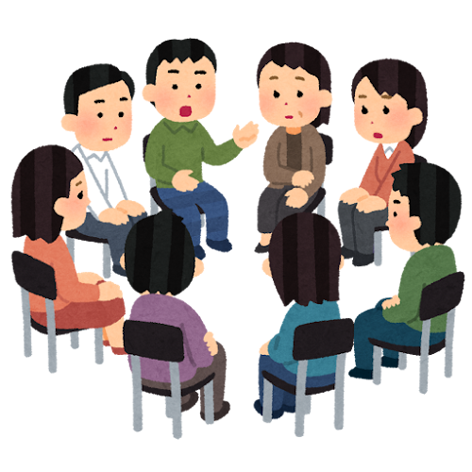
合意形成過程（の一例）
代替案1を採用する
短期間の利用であり、尚且つ与える自分の学習の履歴を少なくすれば、短期間で良い指導が受けられる可能性が高い
もし代替案1でAIが誤った指導をしていても、夏休み明けにそれを先生や友人が訂正することが可能
代替案1への反対意見
誤った指導を行う可能性があるのは問題
信憑性が薄い

Slide 60
合意形成過程（の一例）
代替案2を採用する
アルゴリズムベースなので、誤った指導をすることが少ない
教師が介入しやすい
代替案2への反対意見
代替案2は従来のICTを使わない方法とあまり変わらない
コストが高いだけ
・短期の利用であることを説明し、代替案1を採用 ・その際には、システムに与える学習履歴は最小に、 夏休み後には学習成果の確認をする

Slide 61
問題解決の流れ（縦糸・横糸モデル）の縦糸
目標設定過程
問題を分析し、目標と制約条件を整理
代替案発想過程
設定した目標を達成できそうな方法を発想する
合理的判断過程
負の影響も踏まえ、その方法を改善する
最適解導出過程
条件を満たす方法の中から最適なものを選ぶ
合意形成過程
最適解を説明し関係者の意思決定を求める
振り返り過程
一連の活動を振り返り改善する

Slide 62

振り返り過程
他の人の意見を踏まえて、自分の出した最適解を再検討
今回のワークでうまくいった／良かった点を記述
今回のワークでうまくいかなかった点を記述
工夫すべきだった点はどこか記述
必要ならば再度代替案発想過程や合理的判断過程 に戻って考えよう

Slide 63
課題学習 個別最適化学習の導入の是非
〜次回以降の授業の説明〜

Slide 64
個別最適化学習の長期的な利用
ここまでは、夏休みに限定した利用を考えてきた
では、小学校入学時から高校卒業までの利用に拡大して利用する場合を考えてみよう
次回の授業以降これを行う
考える流れはここまでの流れと同じ

Slide 65
問題解決の流れ（縦糸・横糸モデル）の縦糸
目標設定過程
問題を分析し、目標と制約条件を整理
代替案発想過程
設定した目標を達成できそうな方法を発想する
合理的判断過程
負の影響も踏まえ、その方法を改善する
最適解導出過程
条件を満たす方法の中から最適なものを選ぶ
合意形成過程
最適解を説明し関係者の意思決定を求める
振り返り過程
一連の活動を振り返り改善する

Slide 66
目標設定過程／問題解決の評価基準
「個別最適な学び」を提供する方法
AIを用いた個別最適化学習（アダプティブラーニング）
長期的な利用
過去の自分の学習履歴はすべて蓄積され、学習データに使われる
目標とすること
個別最適な学びが実現されていること
セキュリティ的に安心して利用できるサービスであること
その学習を評価改善しながら利用できること

Slide 67
代替案発想過程
代替案の例（他に代替案を考えても一向に構わない）
AIを使った個別最適化学習システム
AIが一人ひとりの勉強の履歴を学習してそれに合わせた指導を行うシステム
学習に使うのは自分の模試の成績や、高校の成績など
先生の介入はない
AIを使わない従来のアルゴリズムベース（ルールベースAI）による 学習支援システム
間違えた問題が解けるようになるまで表示されたり、問題の出題がランダムになったりするもの
教師が確認しながら進め方を選べる

Slide 68
合理的判断の基準例
システムの信憑性の観点
自分自身のデータはどれくらいなら学習に使われても許せるか？
サービスの持続性（途中でサービス終了してしまう可能性）
コスト
こうしたサービスの利用にはお金がかかる
そのお金は出すべきお金なのか？
親御さんに意見を聞いてみるとよいかも。
別のサービスなどとの連携が行われる場合は？
マイナンバーと自分の学習履歴が結びつくこととか

Slide 69
課題
今日の授業の流れに則して、
AIなどを使用した個別最適化学習は有用なのか？
本当にAIが正しく適応してくれるのか？
個人情報などのセキュリティ面から見ても、有用か？
個別最適化学習をICTを用いて行うのは適切なのか？
について考え、根拠をもとに結論を導き発表しなさい。その際には、
問題解決の流れを明確に示し
根拠に基づいて
結論を導くこと。

Slide 70
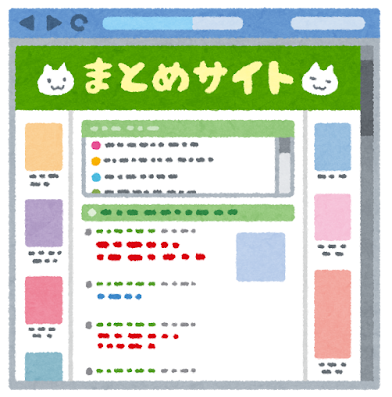
まとめ
今まで学んできた情報の知識を思い出して、これからの問題解決に使うことができる。
自動運転技術やマイナンバー制度を考察する際に用いた問題分析の方法「縦糸・横糸モデル」を思い出し、本授業で扱う問題解決にその方法を自ら使うことができる。
自分が行った方法をより良くする方法を提案できる。
日常生活においても、「問題解決の縦糸・横糸 モデル」が適用できそうな場面を見出せるようになる。

Slide 71
お疲れ様でした！

